Slide 1
Enheter för vikt
Enhetsomvandlingar
Föremål, till exempel en sten, väger något. Vi säger att stenen har vikt. Ett annat ord för samma sak är massa. Vikt mäts oftast i ton, kilogram, hektogram och gram.
Viktiga samband

Slide 2
Exempel
Skriv vikterna i kilogram.
b) 27 hg
c) 4,6 ton
a) 1 kg 5 hg
1 hg = 0,1 kg
5 hg = 0,5 kg
a) 1 kg 5 hg =
1,5 kg
2,7 kg
10 hg = 1 kg
20 hg = 2 kg och 7 hg = 0,7 kg.
b) 27 hg =
c) 4,6 ton =
4 600 kg
1 ton = 1 000 kg
4 ton = 4 000 kg och 0,6 ton = 600 kg.

Slide 3
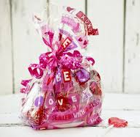
Exempel
En godispåse innehåller 450 g. Zoe äter upp 2 hg. Hur mycket godis finns det sedan kvar i påsen? Svara i hektogram.
100 g = 1 hg
4,5 hg
450 g =
Kvar :
(4,5 – 2) hg =
2,5 hg
Svar: Det finns 2,5 hg godis kvar i påsen.

Slide 4
Exempel
Skriv vikterna i gram.
b) 2,5 kg
c) 0,9 kg
a) 1 kg 200 g
a) 1 kg 200 g =
1 200 g
1 kg = 1 000 g. Sedan har du 200 g till.
2 kg = 2 000 g och 0,5 kg = 500 g
2 500 g
b) 2,5 kg =
c) 0,9 kg =
900 g

Slide 5
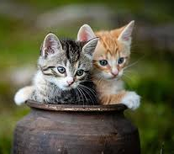
Exempel
Kattungen Murre väger 4,4 hg.
Hans syster Mizzi väger 70 g mer.
Hur mycket väger hon? Svara i gram.
1hg = 100 g
4,4 hg =
440 g
Mizzi väger :
(440 + 70)g =
510 g
Svar: Mizzi väger 510 g

Slide 6
Enheter för volym
Enhetsomvandlingar
Volym kan mätas i många olika enheter. Volymen av mjölk mäts ofta i liter, grädde i deciliter, läsk i centiliter och parfym i milliliter.
Viktiga samband

Slide 7
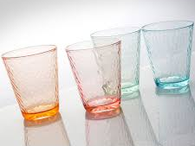
Exempel
Ett vanligt dricksglas rymmer 0,2 liter. Skriv volymen i
a) deciliter
b) centiliter
c) milliliter
2 liter = 20 dl
0,2 liter = dl = 2 dl.
2 dl
a) 0,2 liter =
20
10
b) 0,2 liter =
20 cl
2 liter = 200 cl
0,2 liter = cl = 20 cl
200
10
c) 0,2 liter =
2 liter = 2000 ml
0,2 liter = cl = 200 ml
200 ml
2000
10

Slide 8
Exempel
Skriv volymerna i liter.
a) 5 cl
b) 1 liter 5 dl
c) 4 liter 75 cl
1 cl är 1 hundradels liter = 0,01 liter.
5 cl är 5 hundradels liter= 0,05 liter.
a) 5 cl =
0,05 liter
b) 1 liter 5 dl =
1,5 liter
1 dl är 1 tiondels liter = 0,1 liter.
5 dl är 5 tiondels liter = 0,5 liter.
c) 4 liter 75 cl =
4,75 liter
1 cl är 1 hundradels liter = 0,01 liter.
75 cl är 75 hundradels liter = 0,75 liter.

Slide 9
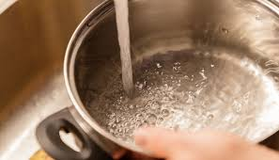
Exempel
En kastrull är fylld med två och en halv liter vatten.
a) Skriv volymen i liter.
b) Skriv volymen i deciliter.
c) Hur mycket mer vatten kan man hälla i kastrullen om den rymmer 3 liter? Svara i centiliter.
En halv liter = liter = 0,5 liter.
Då är två och en halv liter = 2,5 liter.
1
a) Två och en halv liter =
2,5 liter
2
b) 2,5 liter =
25 dl
2 liter = 20 dl och 0,5 liter = 5 dl.
c) 2,5 liter =
250 cl
Kan hälla i :
50 cl
(300 – 250) cl =
Svar: a) 2,5 liter b) 25 dl
c)Man kan hälla i 50 cl i kastrullen.

Slide 10
Tid
Klockor med eller utan visare
En klocka som visar tiden med visare kallas analog.
Den visar vilket klockslag det är, men den visar inte
om det är dag eller natt.
En klocka som visar tiden med siffror kallas digital.
Den visar hur lång tid det har gått av dygnet.
Analog klocka
Digital klocka

Slide 11
Ett år är 365 dygn
Jorden rör sig runt solen. Ett varv tar ett år.
Under den tiden hinner jorden snurra lite drygt 365 varv runt sin egen axel.
Den tid det tar för jorden att snurra ett varv runt sin axel kallas ett dygn.
Eftersom det tar lite mer än 365 dygn för jorden att röra sig ett varv runt solen, lägger vi till ett dygn vart fjärde år.
Dessa år kallas skottår och är 366 dygn.
Ett år är 12 månader och ungefär 52 veckor.
En vecka är 7 dygn.

Slide 12
Ett dygn är 24 timmar
Ett dygn är indelat i 24 timmar.
En timme är indelad minuter och sekunder.
Det går 60 minuter på en timme.
Det går 60 sekunder på en minut.

Slide 13
Exempel
Skriv två klockslag till varje bild.
a)
b)
Svar:
05.15 eller 17.15
Svar:
10.40 eller 22.40

Slide 14
Exempel
a) Hur mycket är klockan?
Klockan är 13.45
b) Hur mycket är klockan om en halvtimme?
Klockan är 14.15
Om femton minuter är klockan 14.00.
Om ytterligare 15 minuter är klockan 14.15.
c) Hur mycket var klockan för en kvart sedan?
Klockan var 14.15
En kvart är 15 minuter.
För 15 min sedan var klockan 13.30.

Slide 15
Exempel
Hur lång tid har det gått mellan klockslagen?
 | h | min
13.25 till 14.00
35
14.00 till 16.00
2
16.00 till 16.50
50
2
85
85 min =
1 h 25 min
2 h + 1 h 25 min =
3 h 25 min
Svar:
Det har gått 3 h 25 min.

Slide 16
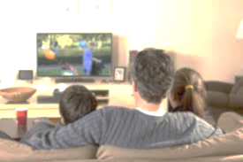
Exempel
Ludvig och Sofia ser ett avsnitt av en serie som är 50 minuter långt tillsammans med sin pappa.
Det börjar 18.30. När slutar avsnittet?
18.30 + 30 min =
19.00
19.00 + 20 min =
19.20
Svar:
Avsnittet slutar 19.20.

